Slide 1
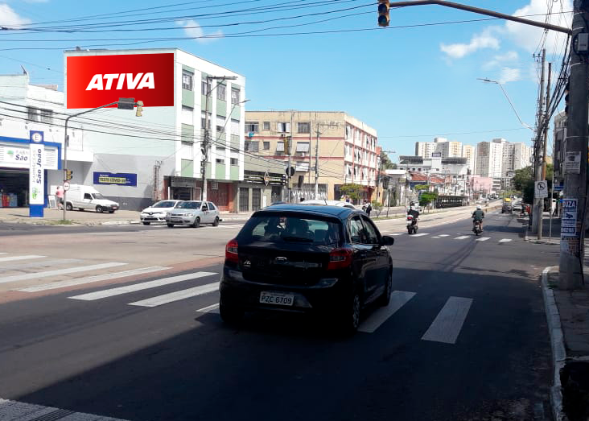
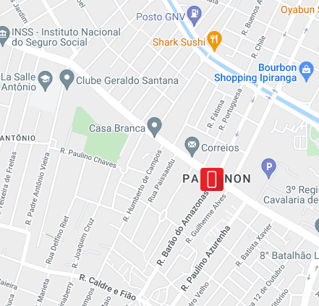
EMPENA
Porto Alegre/RS
Av. Bento Gonçalves
Esquina com Rua Barão do Amazonas
Sentido: Bairro/Centro
Bairro: Partenon
Formato: 10,00 x 5,00
REFERÊNCIAS
Bourbon Shopping Ipiranga
Agência do INSS, agências bancárias e Correios
Universidade PUCRS, Colégio La Salle
Hipermercado Carrefour, Casa Shop
Rota para região central e Zona Sul
POTENCIAL DE IMPACTOS MENSAIS: 412.104*
*EPTC – Jan/22
Código do ponto
0019368

